Slide 1
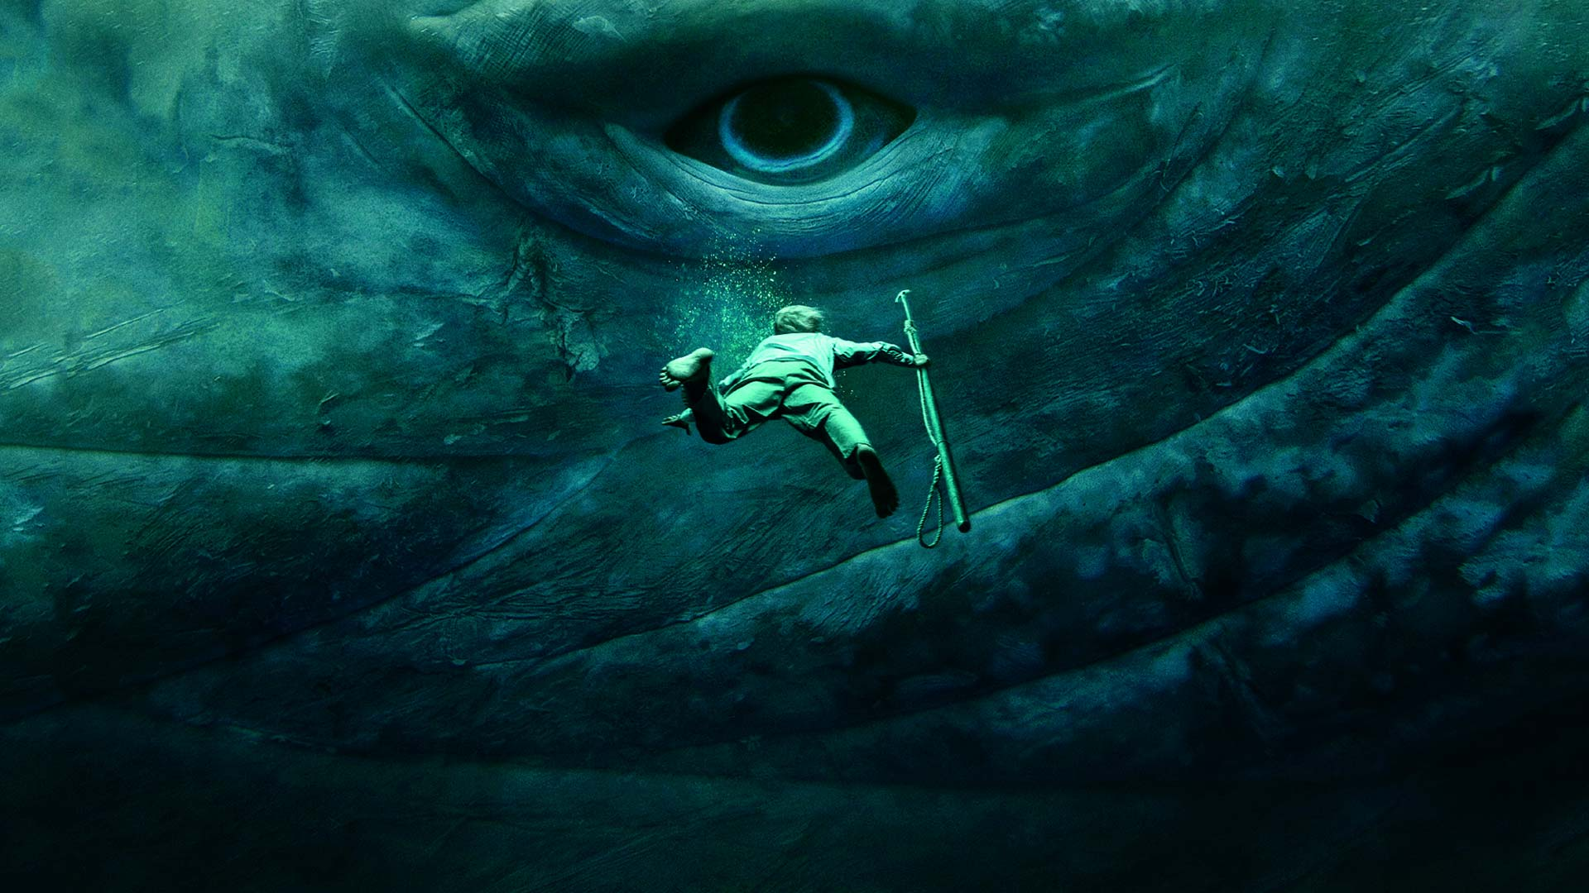


eaglenest8@hotmail.com
Animales Extintos
más Impresionantes
de la Historia
____________________

Slide 2
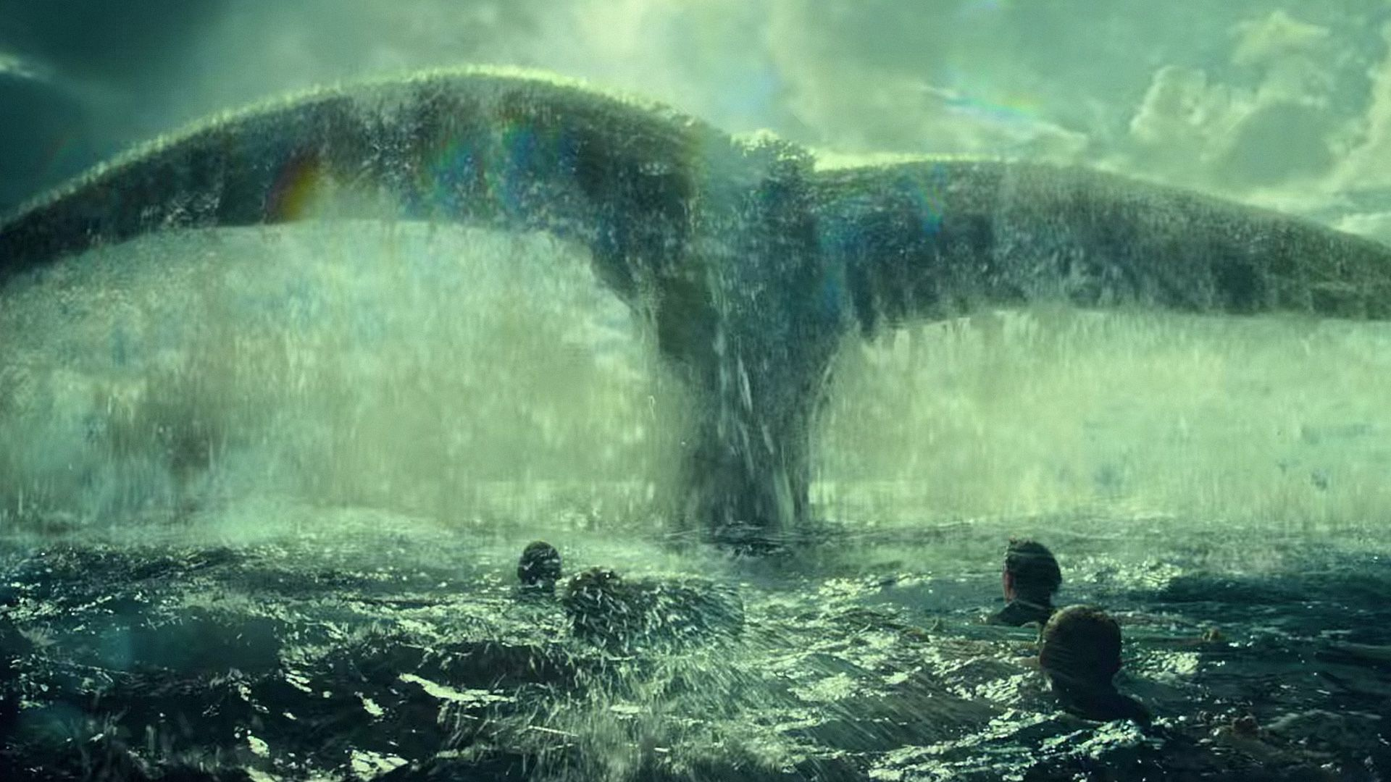

eaglenest8@hotmail.com
Animales Extintos
más Impresionantes
de la Historia
____________________

Slide 3
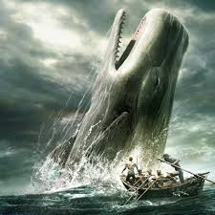
A lo largo de la historia han habido millones y millones de especies
de todo tipo de animales, sobreviviendo hoy en día muy pocas
en comparación a ese número.
Algunas han sido de aspecto y características totalmente increibles.
En esta lista mostraremos especies que se extinguieron
desde hace muchos millones de años hasta no hace más de medio siglo.

Slide 4
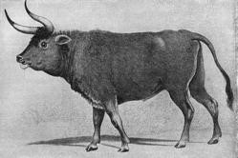
Uro
Eran mucho más grandes y robustos que sus descendientes domésticos, con una altura media
en la cruz de 160 a 180 cm. en el caso de los machos (pudiendo llegar a los 2 metros) y 150 cm.
en las hembras.
Por las descripciones de la época romana y medieval, parece que todos los uros,
aun con pequeñas variaciones, tenían una capa de color oscura y uniforme, sin manchas,
parecida a la de un toro de lidia español.
Sólo rompían este color de fondo una banda de pelo ligeramente más claro que se extendía
por el dorso, desde la nuca a la cola, y el pelo de la frente, que era de color pardo a leonado.
Los cuernos de los machos eran largos y se curvaban hacia arriba, con la punta de color negro, mientras que los de las hembras eran más cortos y difíciles de ver.
La presión humana sobre el uro salvaje fue en aumento con el tiempo, pues seguía siendo cazado
por su carne (se cree que ésta fue la causa principal de su extinción en Gran Bretaña
hacia el 1300 a. C.), pero su disminución se debió en su mayor parte a la tala de los bosques
en que vivía para destinarlos a la agricultura y la competencia por los pastos
con los nuevos toros y vacas domésticos.

Slide 5
Antes de la época romana, el uro salvaje ya se había extinguido en las zonas más urbanizadas
del norte de África, las costas del Mediterráneo, Mesopotamia y la India, aunque las poblaciones
del norte de Italia aún surtían con cierta regularidad los circos romanos durante la época del Imperio.
En la baja Edad Media sólo abundaba al este de Alemania y en el siglo XVI
ya no se tiene constancia de que existiese fuera de los bosques de Jaktorów y Wiskitki, en Polonia
(aunque algunos datos hablan de uros en Suecia hasta 1555).
En 1476 la propiedad de esos bosques y el derecho a cazar en ellos pasó a la familia real polaca,
con lo que la muerte de un uro se convirtió en un privilegio del rey.
El mimo con que se criaba a los uros durante el reinado de Segismundo I el Viejo
su sucesor resulta chocante: estaban vigilados constantemente para que no fueran molestados
por los hombres o los animales salvajes, y en invierno se les alimentaba con heno.
Los reyes posteriores no fueron tan cuidadosos, aunque siguieron cazándolos.
Varios censos reales reflejan la lenta e inexorable disminución de los toros salvajes polacos.
El primero de los censos, en 1564, contabilizó 38 animales en Jaktorów y Witkiski; en 1566 sólo quedaban 24, y en 1602 apenas se encontraban 5 animales en Jaktorów, 4 machos que fueron cazados en los 20 años siguientes y una hembra a la que se indultó, muriendo or causas naturales en 1627,
a la cual se le dedicó en su día un monumento en un bosque polaco.

Slide 6
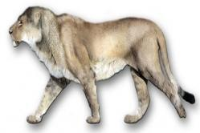
León de las Cavernas
Se cree que se hallaba difundido desde las islas británicas en occidente hasta el Turkestan
en el oriente. Su taxonomía fue debatida ya que algunos científicos especulaban que estaban más emparentados con los tigres que con los leones.
Sin embargo los estudios modernos de ADN han demostrado
de manera contundente que este felino era un autentico león,
el cual, sin embargo, no está emparentando
con ninguna subespecie actual en especial.
No se sabe mucho acerca de su aspecto cuando estaba vivo.
Posiblemente los machos no hayan contado con melena
y si la tenían era pequeña y primitiva pues en los dibujos de arte
paleolítico no se ha descubierto algo que demuestre melena abundante como la de los leones actuales.
Sin embargo, es posible que los hombres primitivos hayan representado únicamente hembras,
que son las que se dedican a la caza por lo cual resultaban más visibles.
Los leones de las cavernas se extinguieron hace unos 10,000 años a finales del Pleistoceno,
junto con muchos otros animales de la época.
Aun se debate cual pudo haber sido la causa de esta extinción, pero se creen que fue una combinación de factores entre las cuales figuran la cacería humana y un repentino cambio climático.

Slide 7
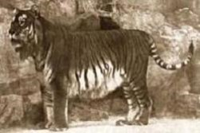
Tigre Persa
Esta subespecie de tigre tenía un pelaje a amarillo - dorado, un poco más apagado
que el del tigre de Bengala y con más zonas blancas en costados y cara.
Las rayas, en lugar de ser negras, tenían un color marrón de distintas tonalidades
incluso se volvían amarillentas en las zonas blancas cercanas al vientre.
En invierno, el pelo crecía bastante para soportar el frío clima que se adueñaba entonces
de las montañas de Asia centro - occidental, especialmente en el vientre la característica
barba o pequeña melena de la zona de las mejillas y garganta.
La prohibición de cazar tigres en la URSS, proclamada en 1947, llegó demasiado tarde
para el también llamado tigre del Caspio, pero sirvió para salvar al extensamente perseguido
tigre siberiano. Las fechas de desaparición del tigre del Caspio en otros países son más dudosas.
La extinción del tigre persa en la cuenca del Tarim (China) suele situarse en torno a 1920,
cuando una mala política de aguas aceleró la desertización de la zona. La fecha de desaparición para Afganistán se ignora, mientras que la más aceptada para Irán es 1959, cuando se tiroteó un ejemplar en el Parque Nacional de Golestán, al este del país.
No obstante, ha habido avistamientos
en estos dos últimos países durante la década de los 60 e incluso después. En Afganistán incluso
se dijo que un ejemplar fue abatido nada menos que en 1997, en el norte del país, pero la noticia
es muy poco fiable y existen razones para pensar que el animal muerto era en realidad un leopardo.

Slide 8
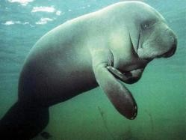
Vaca Marina de Steller
Este enorme mamífero era un animal estrechamente emparentado con el dugongo (Dugong dugon) que habita actualmente en las costas del océano Índico y parte del Pacífico desde Taiwán a Nueva Guinea.
Al contrario que otros sirenios, la vaca marina de Steller era el único conocido que habitaba
en aguas frías, aunque tenía el mismo temperamento excepcionalmente manso
(hasta el punto de dejarse matar con facilidad)
se alimentaba también de una amplia variedad de algas. El registro fósil demuestra
que durante el Pleistoceno hubo momentos en que su distribución se extendía desde las costas de Japón
a las de California, pero a finales del mismo la especie quedó restringida a las islas del Comandante, cerca de la península de Kamchatka.
Las causas de su extinción fueron la demanda humana de su carne, grasa y piel, de gran calidad.
El naturalista alemán Georg Steller (1709 -46), que se incorporó en 1738 a la segunda expedición
Kamchatka (1733-43) dirigida por Vitus Bering, las describió de la siguiente manera:
La carne de los individuos adultos no se distingue de la de buey y la grasa... es... dura, glandulosa
y blanquecina... cocida supera en suavidad a la mejor grasa.
La piel era tan resistente que podía usarse para revestir el casco de los buques, y la grasa y carne, además de gratos alimentos, se demostraron como potentes remedios contra el escorbuto
debido a su riqueza en vitamina C.
Las islas del Comandante se convirtieron en un importante centro de cazadores de vacas marinas
hasta la extinción del animal.

Slide 9
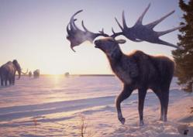
Alce Irlandés
Es el mayor cérvido de toda la historia.
Semejante a un gamo de gran tamaño, sus astas medían hasta 3,5 m de punta a punta.
Aunque vivió en toda Europa y gran parte de Asia desde hace medio millón de años
hasta su extinción en tiempos recientes, suele ser conocido popularmente como "alce irlandés"
por los abundantes hallazgos de ejemplares conservados en las turberas de Irlanda.
Con el final de las glaciaciones la especie menguó rápidamente.
En un principio se calculó su extinción hace unos 10.600 años,
junto con la de la mayor parte de la megafauna mundial,
pero en 2000 se descubrieron restos en la Isla de Man
el sur de Escocia que databan cerca del 7500 a. C.
Al parecer, una pequeña población había seguido los hielos
en su retirada hacia el norte y había quedado aislada allí, extinguiéndose a la llegada de los cazadores humanos
desde el sur.
En 2004 se produjo un descubrimiento aún más sensacional: a miles de km de allí, a los pies
de los montes Urales, en Rusia, se encontraron restos aún más modernos que evidenciaban
la existencia de ciervos gigantes en Siberia occidental hasta alrededor del 5000 a. C.
Su extinción coincide con una serie de alteraciones en el terreno que no fueron causadas
por cazadores paleolíticos, sino por los primeros granjeros neolíticos de Rusia.
Por tanto, el ciervo irlandés sobrevivió a la era glacial.

Slide 10
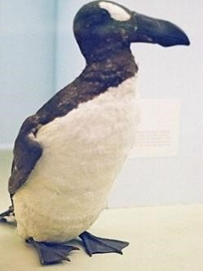
Alca Gigante
También se denomina alca imperial, gran pingüino o simplemente pingüino.
Originalmente, la única ave que recibía este nombre
(derivado del gaélico penwyn) era el alca gigante.
Posteriormente, los marineros y exploradores de los mares antárticos
(en su mayor parte británicos, norteamericanos y escandinavos) comenzaron a llamar también pingüinos a las aves no voladoras del Hemisferio Sur (hasta entonces conocidas
como pájaros o patos bobos), debido a su fuerte parecido externo fruto de la convergencia evolutiva.
Su incapacidad para volar y lo apetitoso de sus huevos y carne las hicieron unas presas perfectas
ya en la prehistoria, como demuestran varios yacimientos paleolíticos.
A finales del siglo XVI el alca gigante ya había desaparecido de la Europa continental
y en América del Norte sólo abundaba al norte de Nueva York.

Slide 11
Los naturalistas del siglo XVIII describen su sabor como atroz, pero parece que los marineros
no tenían un paladar tan exquisito y paraban a menudo durante sus viajes para aprovisionarse
de su carne y, sobre todo, de sus huevos.
Cuando Linneo nombró la especie, inicialmente como Alca impennis, en 1758,
el alca gigante era un animal sumamente raro en Europa,
incluso en islas del Mar del Norte donde un siglo antes abundaba.
En 1790 se capturó un ejemplar en Kiel, lo que causó gran extrañeza
por ser el único visto en el Mar Báltico en años.
Hacia 1800, la especie ya se había extinguido en Norteamérica
y su distribución se reducía a Islandia.
Un ave tan sumamente rara despertó entonces el interés de todos los coleccionistas europeos,
que pagaron cantidades cada vez más desorbitadas por hacerse con una piel
un ejemplar disecado de alca gigante.
En 1840, los marineros de la zona informaron de que la población había desaparecido
después de varias expediciones furtivas.
En 1844, Carl Siemsen, de Reykjavík, persuadió al pescador Vilhjalmur Hakonársson
para realizar una última expedición a la isla, pues había oído que en Dinamarca ofrecían
100 coronas por un solo pellejo de alca gigante que pudieran encontrar.
Hakonársson desembarcó en Eldey el 2 de junio junto con otros tres hombres, y dos días más tarde consiguieron divisar entre las gaviotas una sola pareja de alcas en su nido.
Las mataron y ya no se volvió a tener noticia de ningún otro ejemplar vivo.

Slide 12
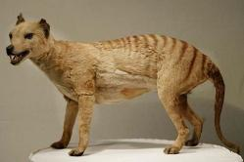
Tigre de Tasmania
El también llamado lobo marsupial se extinguió en el continente australiano miles de años antes
de la llegada de los colonos europeos, pero sobrevivió en Tasmania junto con otras especies endémicas, incluyendo el diablo de Tasmania.
Generalmente suele culparse de su extinción
a la caza intensiva, incentivada por recompensas,
pero podrían haber contribuido otros factores,
como por ejemplo las enfermedades,
la introducción de los perros,
o la ocupación de su hábitat por los humanos.
Aún cuando se lo considera oficialmente extinto, todavía hay quienes dicen haberlo visto,
pero con escasa fiabilidad.

Slide 13
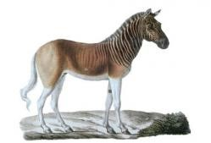
Quagga
Esta subespecie de la cebra tenía un pelaje pardo rojizo no rayado en el lomo y cuartos traseros,
salpicado de rayas negras en cara, cuello, costados y crines.
El vientre y las patas eran enteramente blancas.
Estas diferencias tan grandes en cuanto a coloración condujeron
a que fuera descrita inicialmente (1788) como una especie aparte.
Los quaggas fueron cazados desde la llegada de los primeros colonos holandeses
por su carne y su piel.
A mediados del siglo XIX, la colonización del interior ocasionada por el éxodo
de los bóers descontentos con la soberanía inglesa sobre la colonia condujo a la matanza
de miles de cabezas dentro de un plan general de exterminio de animales salvajes en la zona.

Slide 14
Esta política tenía como objetivo el destinar las tierras de pasto de las grandes manadas
al ganado doméstico.
La población de estos animales en libertad descendió rápidamente,
hasta el punto de que la especie ya se había extinguido en Sudáfrica para 1870.
El 12 de agosto de 1883 murió el último quagga que vivía en cautividad en el zoo de Ámsterdam, extinguiéndose definitivamente la subespecie.
El quagga es el único animal extinto cuyo ADN ha sido extraído,
secuenciado y estudiado en su totalidad.
Gracias a ello, los laboratorios de la Smithsonian Institution de Washington D.C.
pudieron probar finalmente y sin asomo de duda que el quagga era una subespecie
de la cebra de planicie, que se definió como raza entre 120 y 290 mil años atrás.
La disponibilidad de ADN en perfectas condiciones hace posible la teórica "resurrección"
del quagga por medio de la clonación.
Sin embargo, no se ha realizado ningún experimento en este sentido, pero sí la formación
de "nuevos" quaggas a partir de cebras de planicie del Parque Nacional Etosha de Namibia mediante un proceso de cría selectiva que potencie las cualidades
más afines al extinto quagga en cada generación.
El llamado "Proyecto Quagga" comenzó a trabajar en este sentido en 1987
con nueve cebras procedentes de Etosha, elegidas entre 205 candidatas.

Slide 15

Imagenes y texto :
De la red
Música:
Stanley Black medley
Interprete:
Stanley Black
Edición:
Eaglenest
Duración :
27 minutos
51 segundos
Chao
Auf wiedersehen
Au revoir
Hasta la vista
Pasenla Bien
___________________
eaglenest8@hotmail.com

Slide 16







12:00
¿Te ha gustado?
Puedes ver más entrando
Aquí
Además puedes recibir powerpoints en tu correo electrónico suscribiéndote aquí:

